Slide 1
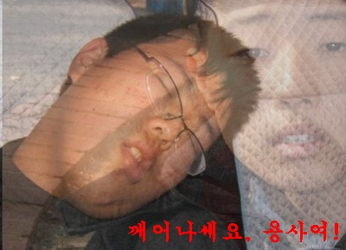
유니티 C#으로 만드는 액션게임
학점 키워주세요
공대생이여! For 17학번
임에딘

Slide 2
-구현하고자 하는 게임의 내용-
『랜덤으로 생성되는 3D 필드 위에서
공대생이 학점을 채워나가며 클리어하기』
-총 4개의 스테이지 (1~4학년)
-게임 캐릭터 : 모 대학교의 컴공과 1학년
-획득해야 하는 것 : 학점 아이콘

Slide 3
-구현하고자 하는 게임의 내용-
플레이어가 피해야 하는 것 :
F학점몬/*과제폭탄
(적 캐릭터로, 이동하는 루틴 있음)
-차등적으로 점수 마이너스
-*동시에 멘탈 게이지 바 소폭 하강

Slide 4
-전체 시나리오 흐름도-
총 4가지 스테이지가 있으며 build를 통해 지정된 Scene들의 번호를 a학기와 b학기 할 때 a학기에 값을 대입하고 게임이 시작된다.

Slide 5
-목차-
-첫 번째 Scene
-두 번째 Scene
-Player, Enemy 구현
-Portal, 과제★폭탄, ButtonTextUI Object
-게임 최적화
-구현하지 못한 것과 4주간 느낀 점

Slide 6
-첫 번째 Scene-

Slide 7
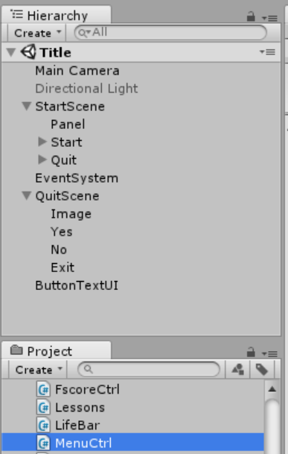
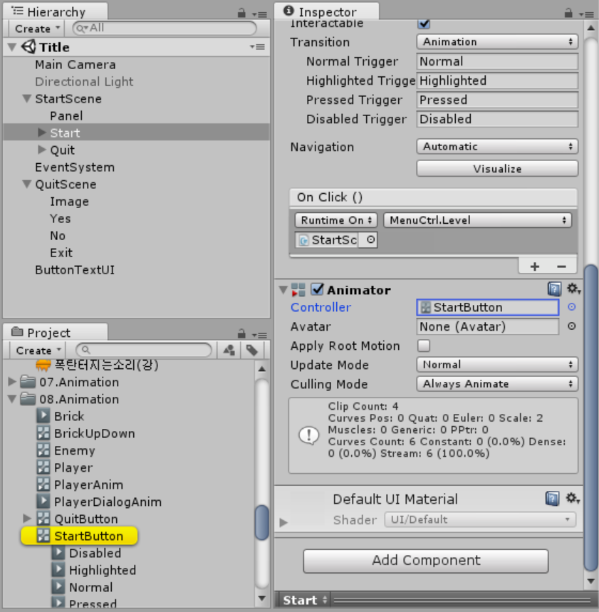
-첫 번째 Scene-

Slide 8
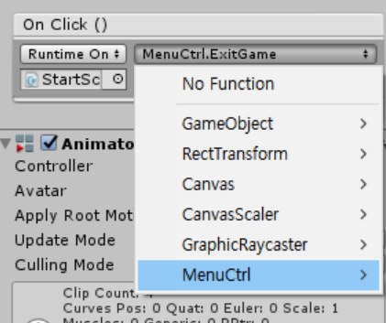
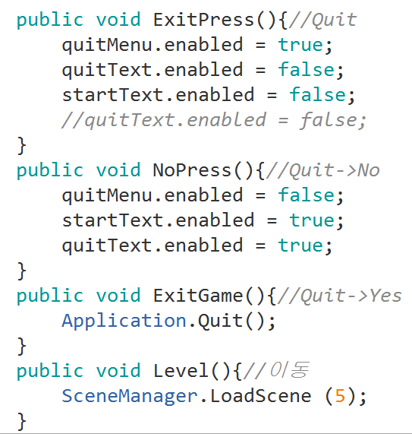
-첫 번째 Scene-

Slide 9
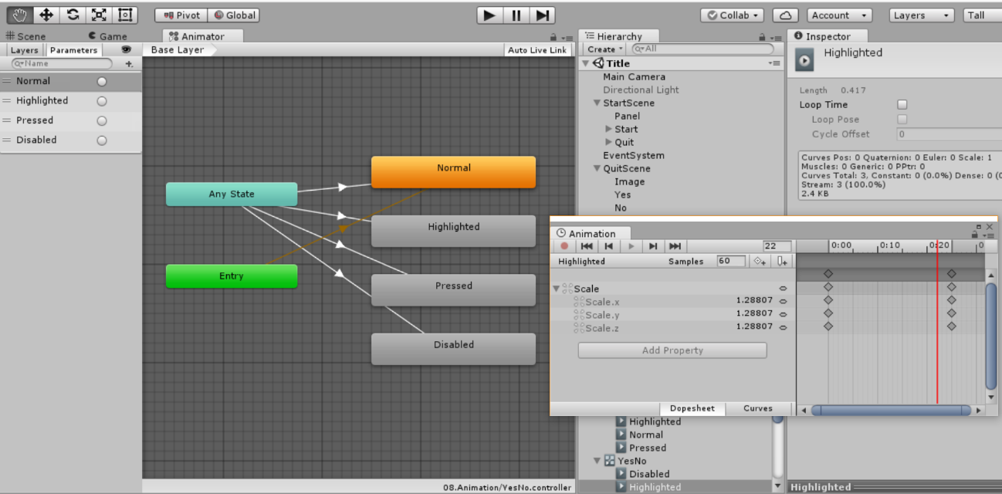
-첫 번째 Scene-

Slide 10
-두 번째 Scene-

Slide 11
-두 번째 Scene-
캐릭터가 게임의 대략적인 내용과 컨트롤 방법을 설명해주는 튜토리얼로, 옆으로 지나가는 대화창을 구현

Slide 12
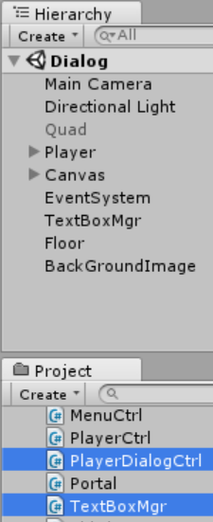
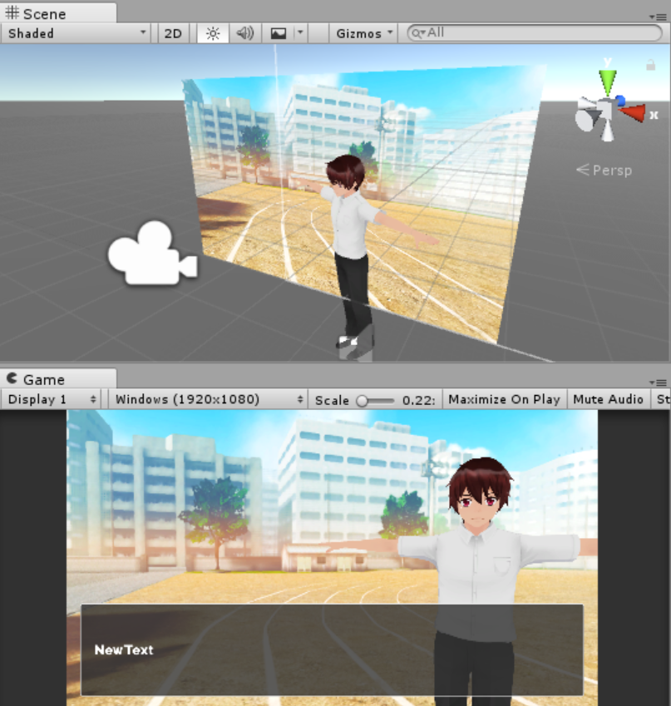
-두 번째 Scene-

Slide 13
-두 번째 Scene-
TextBoxMgr.cs
TextBoxMgr은 문장들을 써놓은 text파일을 임포트한걸 불러와 엔터 친 것을 단위로 나눠서 string[] textLines에 넣음.
Update()함수에서, 만약 엔터키로 입력값을 받으면 PlayerDialogCtrl 스크립트에 있는 코루틴을 실행시키며(애니메이션 관련) 동시에 currentLine++를 한다.

Slide 14
-두 번째 Scene-
TextBoxCtrl.cs
만약 currentLine이 문장 배열의 마지막까지 갔을 때 대화창을 안보이게 하며 동시에 게임을 실행할 수 있는 씬으로 넘어가게 하는 함수인 DisableTextBox()를 호출한다.
이 스크립트에는 코루틴함수가 하나 더 있는데, 바로 문장을 받았을 때 foreach를 통해 문장 내의 글자들을 배열로 넣게 되어 화면에 띄워지는 Text가 글자 하나하나를 띄우되 그 간격을 yield return null을 사용하여 한 프레임이 지나갔을 때 실행하도록 한다.

Slide 15
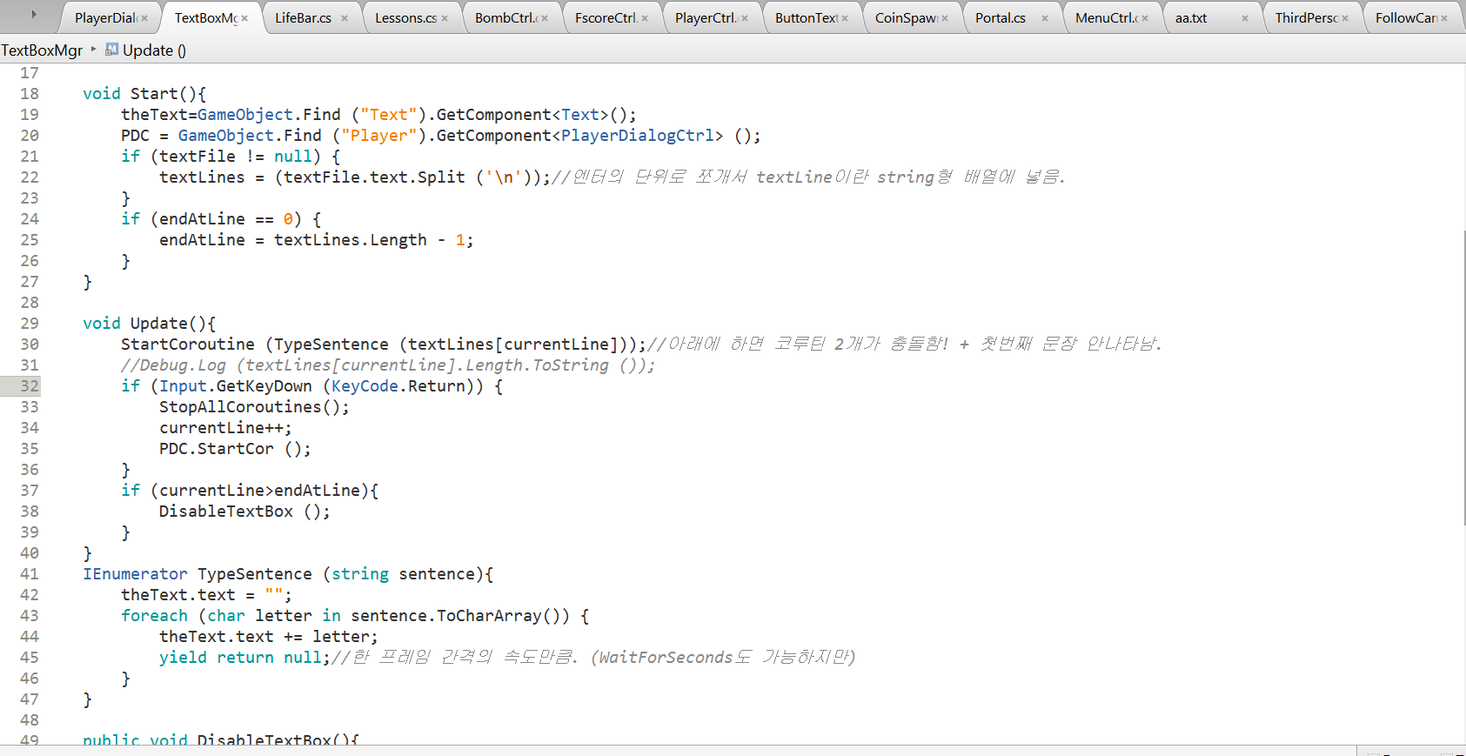
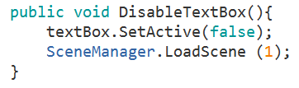
-두 번째 Scene-
TextBoxMgr.cs

Slide 16
-두 번째 Scene-
PlayerDialogCtrl.cs
코루틴 함수와 switch문을 이용하여 캐릭터가 대화에 따른 애니메이션 상태를 변화시켜준다.
바로 다음의 if문에서 가만히 있는 애니메이션이 아닌 상태일 때(if첫번째) 그 애니메이션이 끝나야 (if두번째) 그 애니메이션을 false로 해야하지만 Debug를 해보니 true와 false를 계속 반복해서 코루틴 활용

Slide 17
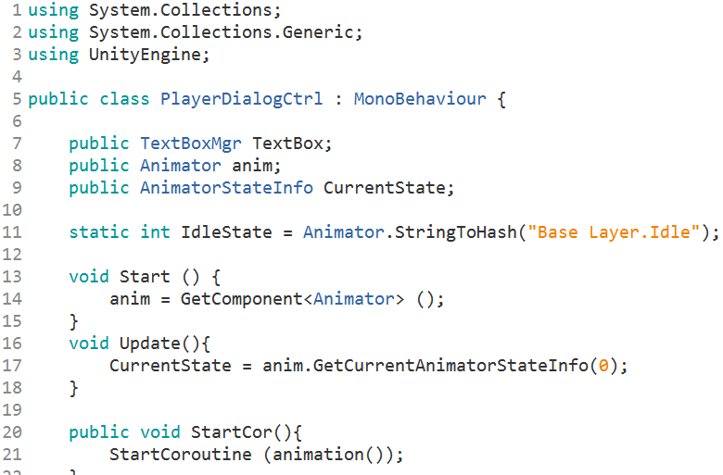
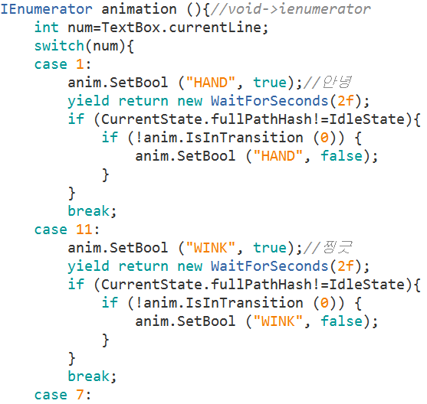
-두 번째 Scene-
PlayerDialogCtrl.cs

Slide 18
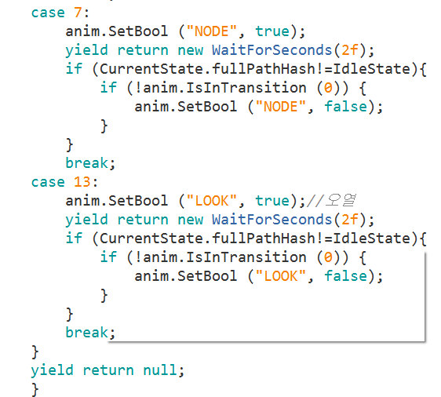
-두 번째 Scene-
PlayerDialogCtrl.cs

Slide 19
-게임 플레이 화면 Scene-
n번째 스테이지 == n학년
필요한 게임 오브젝트들 :
1)Main Camera, Player, Enemy(+Eyes), Terrain(or Plane), 필드 위의 정적인 물체들
2) NextStageCanvas(게임 클리어 후 Portal에 가면 띄움),
CanvasPause(일시정지버튼 누르면 띄움),
Canvas(게임 스테이지가 몇 번째인지와 멘탈게이지바
(LifeBar) 그리고 일시정지버튼)
그리고 각 캔버스마다 차일드화된 버튼들

Slide 20
-Main Camera-
첫 번째, 두 번째 Scene과 달리 캐릭터를 따라 움직이는
카메라에 대해 FollowCam.cs 스크립트가 필요
배경음악 : Player에 이미 AudioSource로 코인 효과음이 존재하기 때문에 게임 실행 중에 Player을 따라가는 Main Camera에 게임의 배경음악을 PlayOnAWake을 체크하여 게임 스타트와 동시에 시작하게 하고 Loop로 짧은 노래도 계속 재생되게 했다.

Slide 21
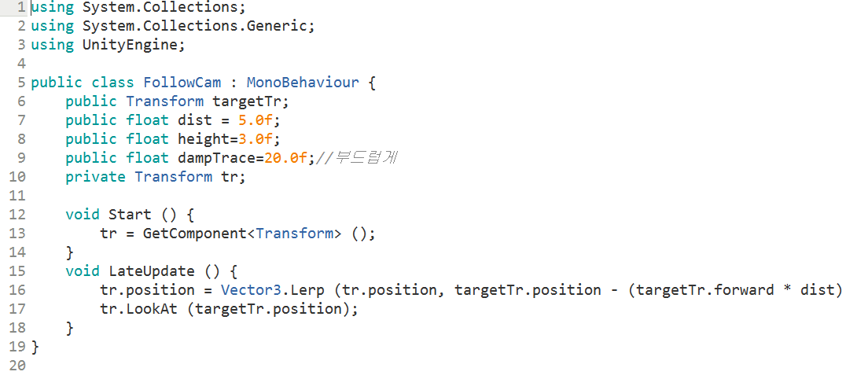
-Main Camera-
FollowCam.cs

Slide 22
-Player 이동 컨트롤-
애니메이션은 Humeroid
키보드 입력으로 전후좌우 이동과 애니메이션 실행
2주차부터 시작했는데 물리적인 컴포넌트가 정말 말썽이었고 특히 ‘점프’할 때는 Collder컴포넌트도 동시에 올려야 하며 RayCast을 써야해서 많이 복잡해서 실질적으로 쓰지 않기로 했다.

Slide 23
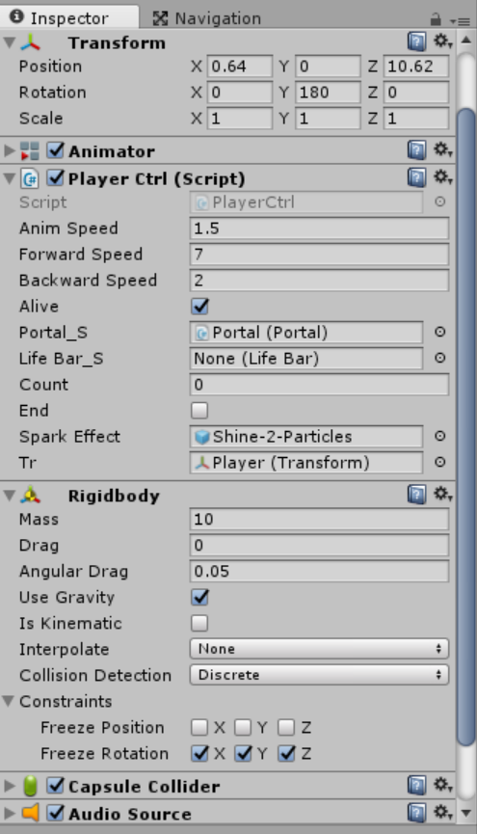
-Player에 필요한 컴포넌트들
Animator
PlayerCtrl.cs
RigidBody
Capsule Collider
Audio Source

Slide 24
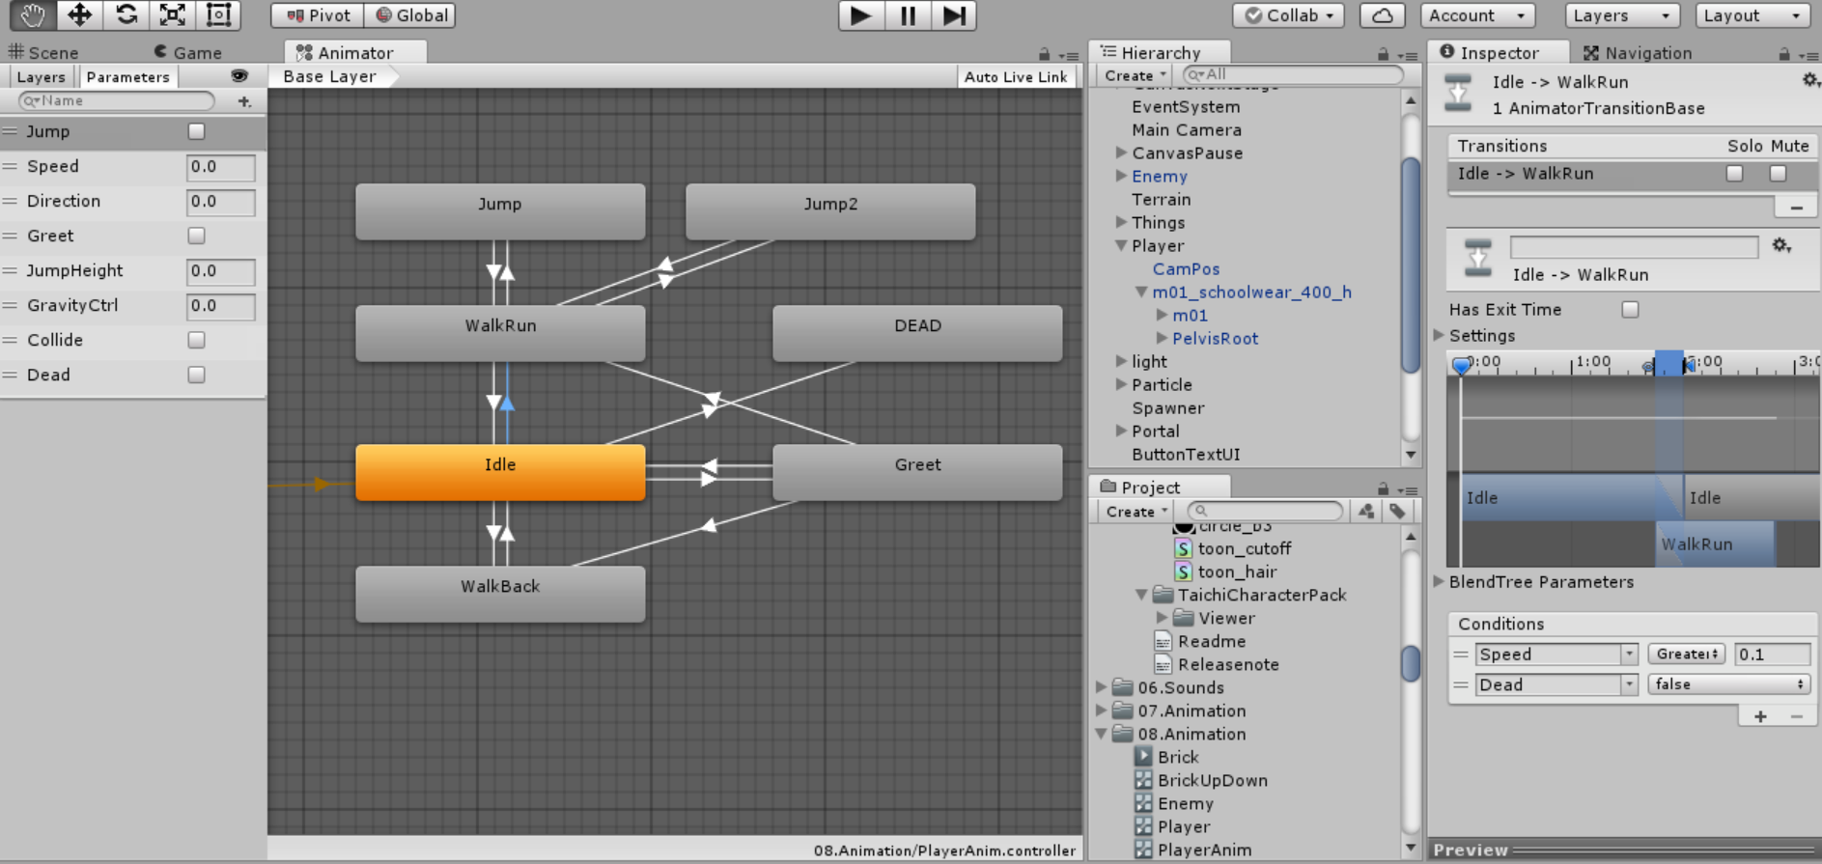
-Player의 Animator Controller : PlayerAnim-

Slide 25
-Player의 Animator Controller : PlayerAnim-
영상

Slide 26
-PlayerCtrl.cs 스크립트
Character controller 컴포넌트 대신 Capsule Collider과 Rigidbody의 컴포넌트를 활용하여 스크립트로 제어
주로 FixedUpdate함수 활용 :
물리엔진을 사용하는 경우
일정시간 간격으로 힘을 가할 때 사용하며,
발생하는 주기가 일정하다

Slide 27
-PlayerCtrl.cs 스크립트
Character controller 컴포넌트 대신 Capsule Collider과 Rigidbody의 컴포넌트를 활용하여 스크립트로 제어
주로 FixedUpdate함수 활용 :
물리엔진을 사용하는 경우
일정시간 간격으로 힘을 가할 때 사용하며,
발생하는 주기가 일정하다

Slide 28
-적 구현에 대해-
적 위의 Canvas
Animator Controller
Nav Mesh Agent 컴포넌트와 UnityEngine.AI를 활용한 적의 이동로직 구현 (Fscore.cs)
(효과음 삽입)

Slide 29
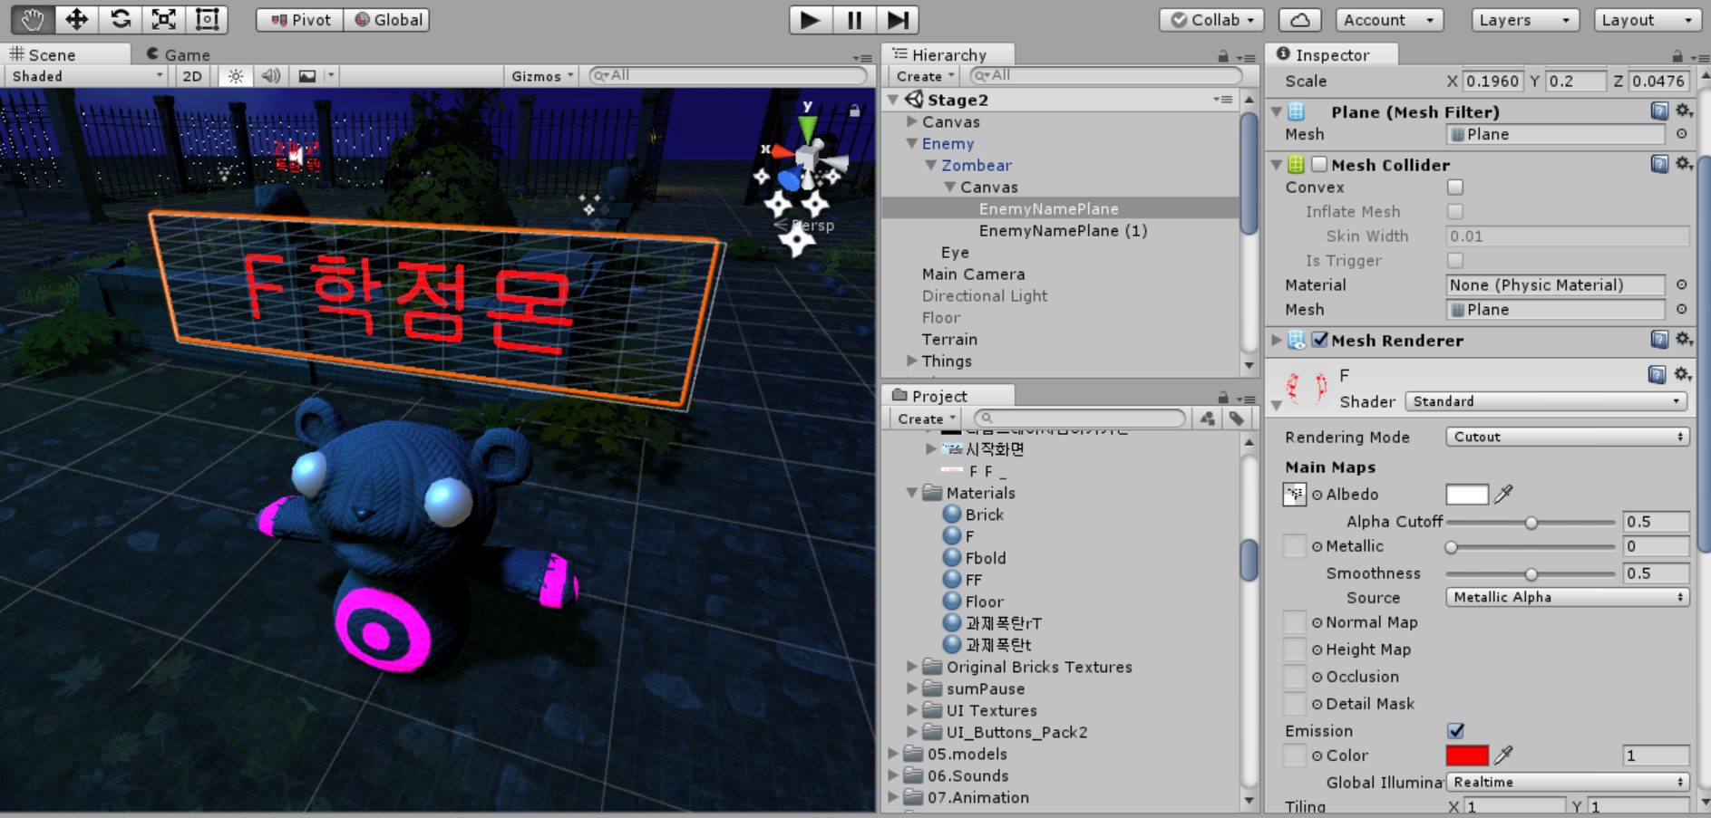
-적 위의 Canvas(NGUI가 없기에)-

Slide 30
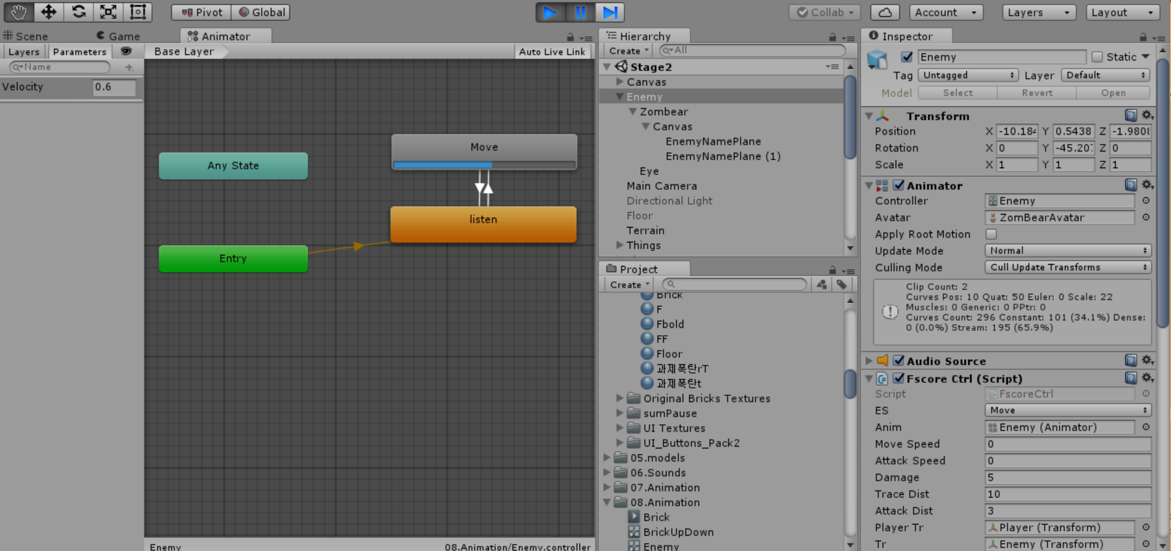
-적의 Animator Controller 컴포넌트-

Slide 31
-적의 Animator Controller : Enemy(anim)-
영상

Slide 32
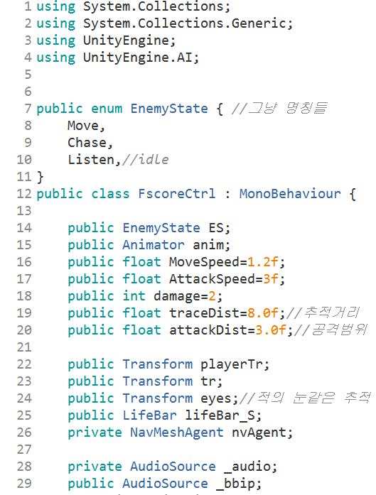
-Fscore.cs 이동로직 스크립트-

Slide 33
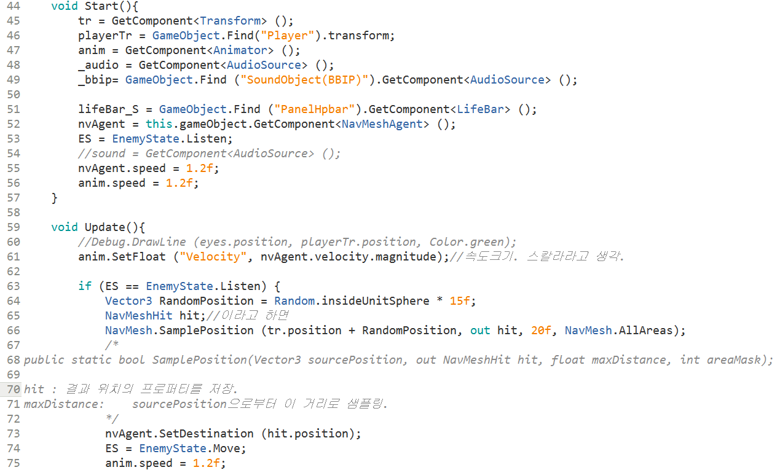
-Fscore.cs 이동로직 스크립트-
1. Listen
(Idle상태)

Slide 34
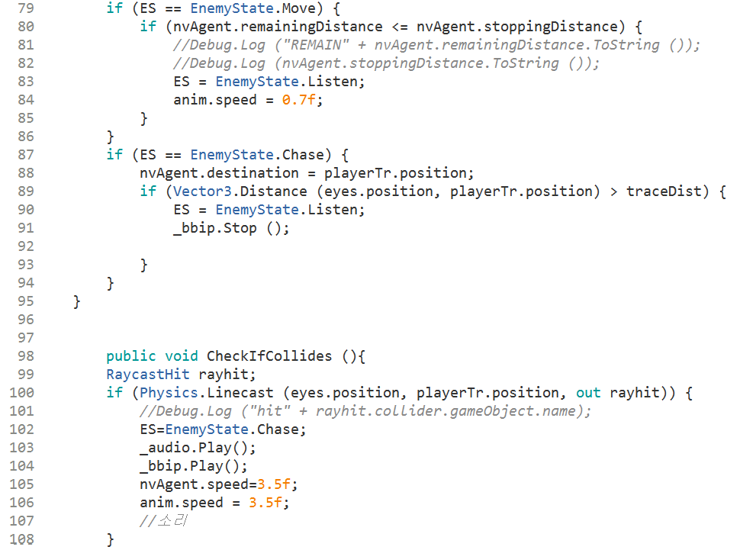
-Fscore.cs 이동로직 스크립트-
2. Move
3. Chase
4.
Physics.Linecast
->어떤 콜라이더가 /start/와 /end/사이의 선에
교차할 경우 true를 반환
이 함수는 PlayerCtrl의 OnTriggerEnter에서 호출된다.

Slide 35
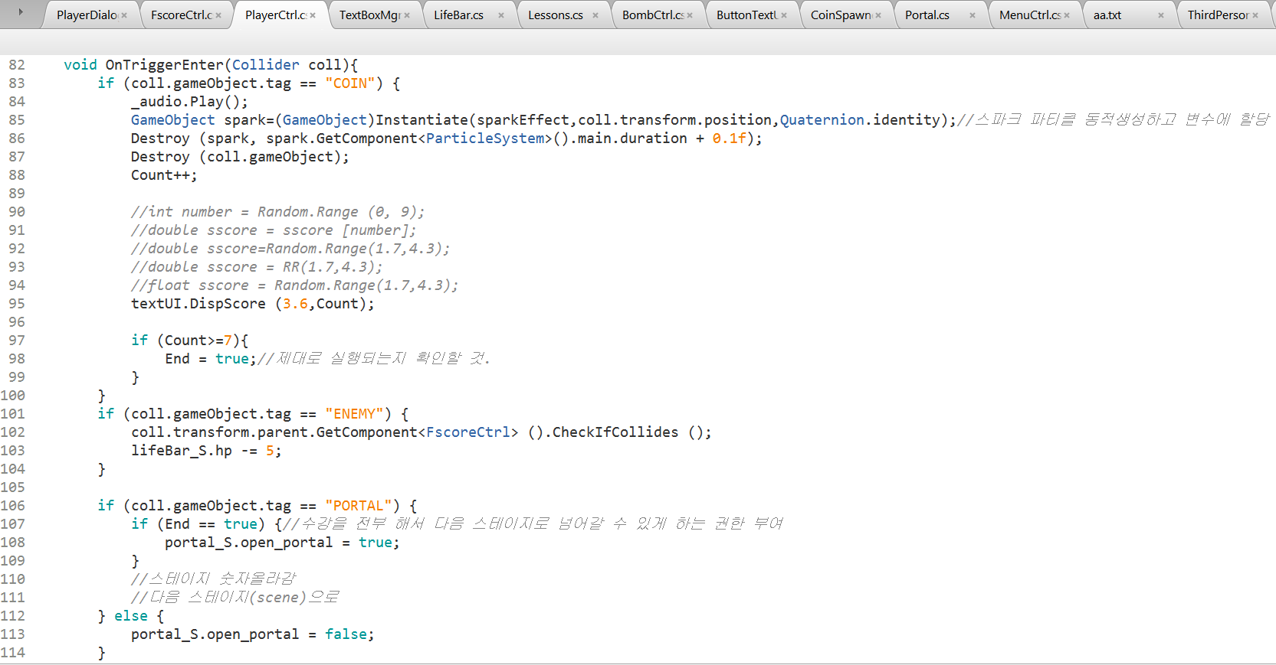
-적과 관련된 PlayerCtrl.cs 내의 함수-
Enemy가 갖는 Collider 안으로 들어가는 경우

Slide 36
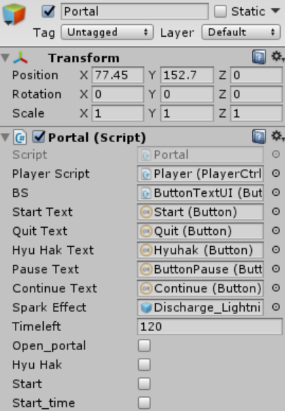
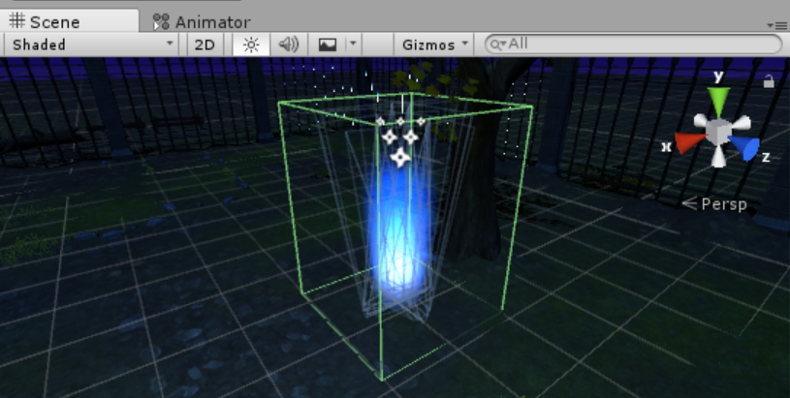
-포털 구현에 대해-

Slide 37
-포털 구현에 대해-
수강과목(코인)을 전부 획득하여 다음 스테이지로 넘어갈 수 있는 권한이 생기면 openPortal에 관한 코루틴함수를 실행한다.
이 함수가 실행되면 시간을 멈추고 스테이지 넘어갈 때의 이펙트를 동적생성 후 0.1f 뒤에 Destroy함.
Yield return new WaitForSeconds(1f)로 1초뒤에 nextStageCanvas.enabled=true;를 실행해서 캔버스가 나타나게 한다.
휴학 버튼과 Start버튼, Exit버튼이 있는데 EventSystem과 OnClick을 이용해서 함수호출하게 한다. 그 중 예를 들면 Start를 누를 경우 a++해서 SceneManager.LoadScene(BS.a)로 다음 학년에 해당되는 스테이지로 넘어가게 한다.

Slide 38
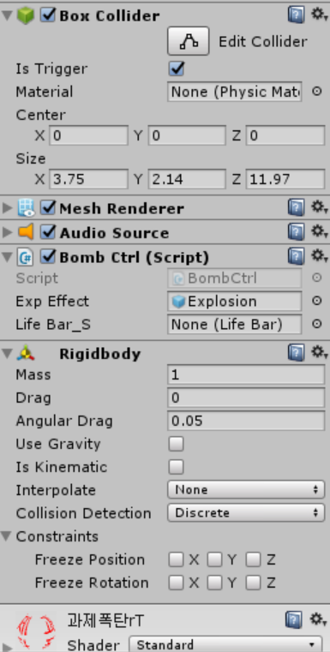
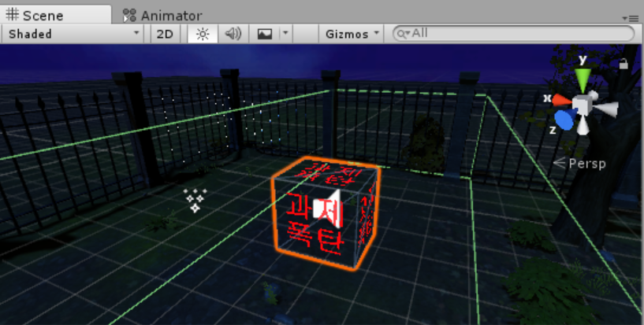
-’과제폭탄’ 구현에 대해-

Slide 39
-’과제폭탄’ 구현에 대해-
효과음을 여러 개 나오게 하고 싶어서 AudioClip[]을 통해 int num으로 호출하면 그에 해당되는 element의 노래가 나오게 하고 싶었으나 유니티 5.6부터 지원되지 않는다. 잔머리 굴려서 빈 게임오브젝트를 만들어 Prefab로 만들고 Audio Source 컴포넌트를 넣었다.
스크립트명은 BombCtrl로, 만약 Bomb의 collider 안으로 ‘Player’이 들어오면 효과음 (카운트다운 3초와 기폭장치 켜지는 소리)을 재생시키고 BombExp라는 코루틴을 실행한다.
Ienumerator BombExp()은 3초 뒤에 실행하게 하였으며 그 후에 폭발하는 Prefab을 동적생성시키고 폭탄터지는 효과음 재생.

Slide 40
-’과제폭탄’ 구현에 대해-
yield문에 의해 3초 후에 실행되는 것이기 때문에 Collider[] colls=Physics.OverlapSphere(tr.position,7.0f) 를 이용해서 충돌체가 있으면 배열 안에 들어가고 그 충돌체에 대하여 만약 Player이면 ‘으악’하는 효과음을 넣는다. lifeBar의 스크립트로부터 hp를 깎고, 코루틴을 중단시킨다.

Slide 41
-’ButtonTextUI’ 게임오브젝트-
게임을 효과적으로 관리하기 위해 빈 게임 오브젝트를 만들고 ButtonTextUI라는 스크립트를 넣었다.
Canvas에서 상황에 따라 글자를 바꿔야할 때의 함수들을 구현해서 외부 스크립트로부터 num을 전달받으면 그에 따라 실행하게 했다.
게임화면에 표시되는 남은 시간
A학년 b학기
점수 표시
플레이어의 상태
상태와 점수의 배열

Slide 42
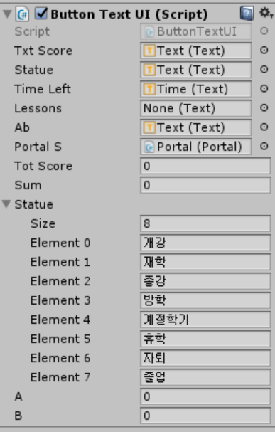
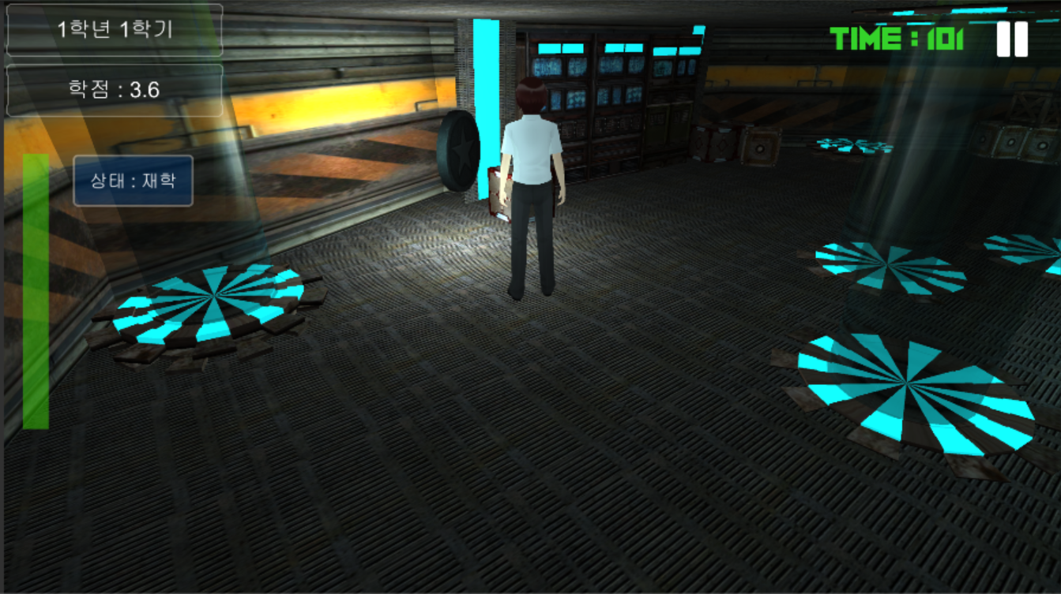
-’ButtonTextUI’ 게임오브젝트
그리고 Canvas-

Slide 43
-’ButtonTextUI’ 게임오브젝트
그리고 Canvas-
-매우 짧은 영상!-
타이머와 Pause화면

Slide 44
-게임 최적화에 대해-
유니티가 돌아가는데에 버벅거림의 현상이 있을 때도 있었다. 특히 MonoBehaviour의 클래스에 있는 void Update()함수는 매 프레임마다 호출되기 때문에 코루틴 함수를 이용해서 게임이 돌아가는데에 CPU부담이 덜 되도록 함
Coroutine : 게임 프로그래밍에 있어서 수많은 게임 오브젝트들의 상호 작용으로 표현될 수 밖에 없기 때문에 동시성이 중요.
Unity는 .NET을 사용함에도 불구하고 멀티쓰레드가 아닌 코루틴으로 동시성을 표현하는데, 이는 멀티쓰레드 프로그래밍이 버그 없는 코드를 작성하기 어렵기로 악명 높다고 한다. 협력형 멀티태스킹 (유니티 엔진과 스크립트(프로그래머) 간)
정적인 물체들은 static으로 설정
Lighting에서 Auto 체크해제 등등등

Slide 45
구현하지 못한 것 :
점수 구현 (A+ ~)
게임 시작 전에 lesson.cs를 통해 학년, 학기 별로 수강하고 싶은 강의를 입력 받아 배열로 담고 스테이지로 넘어갔을 때 나오는 NextSceneCanvas에서 그 배열을 띄우는 것을 하지 못하였다.
플레이어의 상태가 ‘자퇴’가 되어 띄워지는 게임 오버화면 Canvas
플레이어의 상태가 ‘졸업’이 되어 게임 클리어했다는 Canvas

Slide 46
4주간 유니티엔진을 다뤄보면서 :
C#이 C++와 자바를 섞은 느낌이라고 들었는데
C++와 꽤 비슷해서 친근함을 많이 느꼈다.
게임 오브젝트들에 스크립트를 컴포넌트로 넣을 때 각 오브젝트들끼리 상호작용이 있기 때문에 스크립트에 다른 스크립트의 함수 또는 변수를 왔다 갔다 써갈 때가 머리를 많이 쓰게 했고 재밌었다.
에러가 나면 스크립트 에러 or 유니티 엔진 에러인데 후자에서 에러나면 콘솔창에 뜨지 않을 때도 있어서 곤란할 때가 많았다.
가장 많이 본 에러는…NullReferenceException….이 이상보면 현기증나요
새로 보는 에러들은 StackOverFlow나 유니티 공식 커뮤니티, 이재헌 사이트 등에서 찾아가며 고쳐나가면 얻어가는 것들이 있지만 저거는 답이 없다

Slide 47
4주간 유니티엔진을 다뤄보면서 :
나중에 후배가 유니티3D로 스테이지를 3개 이상 만든다고 하면 말리고 싶다. 필드 내의 물체들을 Transform 컴포넌트로 x,y,z축을 일일이 봐가야 한다. 무엇을 얼마나 놓고 싶은가에 따라 고생의 길이 비례적으로 열린다.
또한 유니티에서 제공했던 MonoDevelop으로 스크립트를 작성했었는데, 사람마다 비쥬얼 스튜디오가 낫다, 모노디벨롭이 낫다 의견이 반반이어서 후자를 썼더니 주석으로 한글을 쓸 때마다 인내심의 한계를 느끼게 한다. 또한 스크립트의 외부로부터 어떠한 문자도 복사&붙이기가 안된다.
결론은 유니티3D는…. 재밌다

Slide 48
★감사합니다

